Slide 1
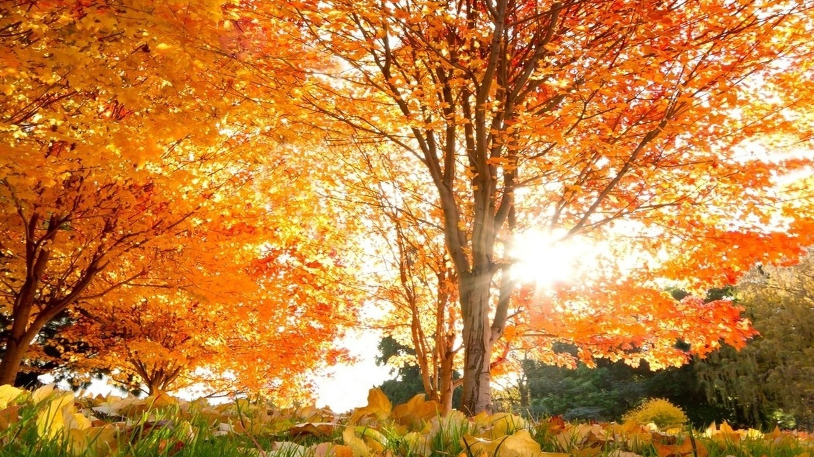
Золотая осень России.
Ты красива в осеннем наряде, Россия! Ты прекрасна во все времена! Я люблю твои реки и горы, И горжусь тобой, Родина, я!

Slide 2
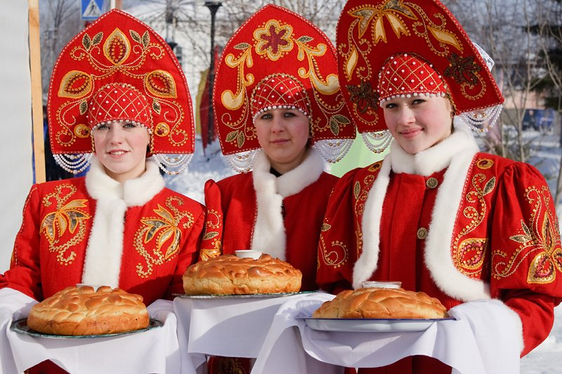
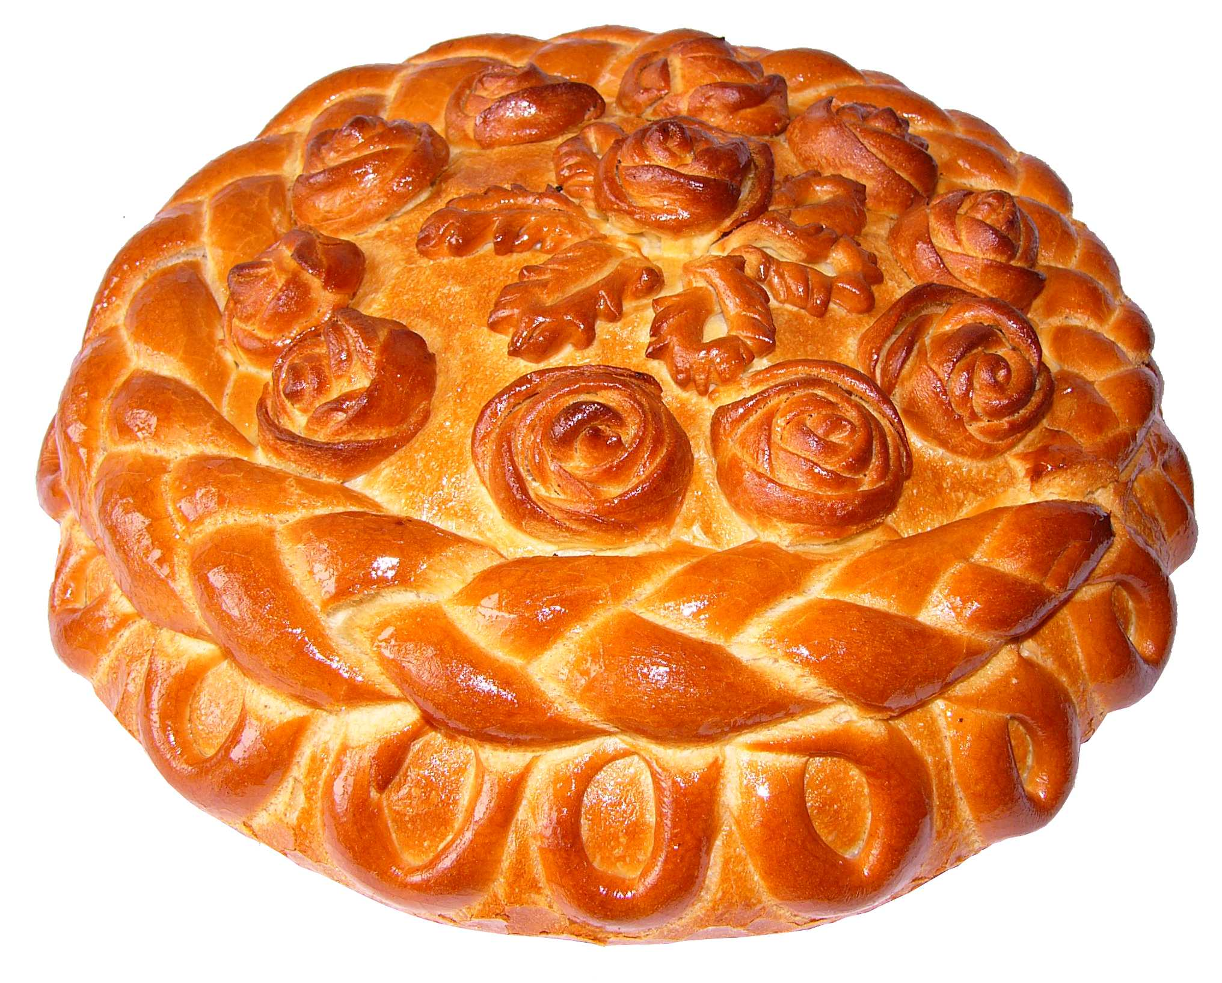
Русский каравай.

Slide 3
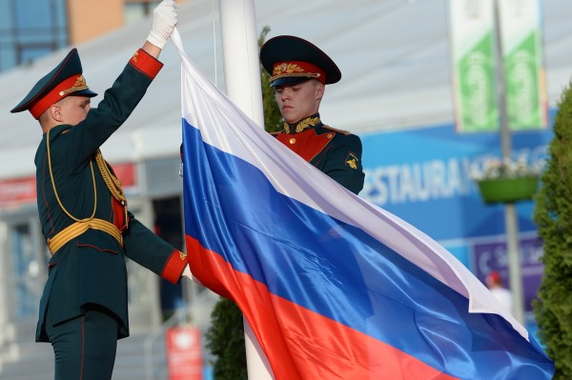
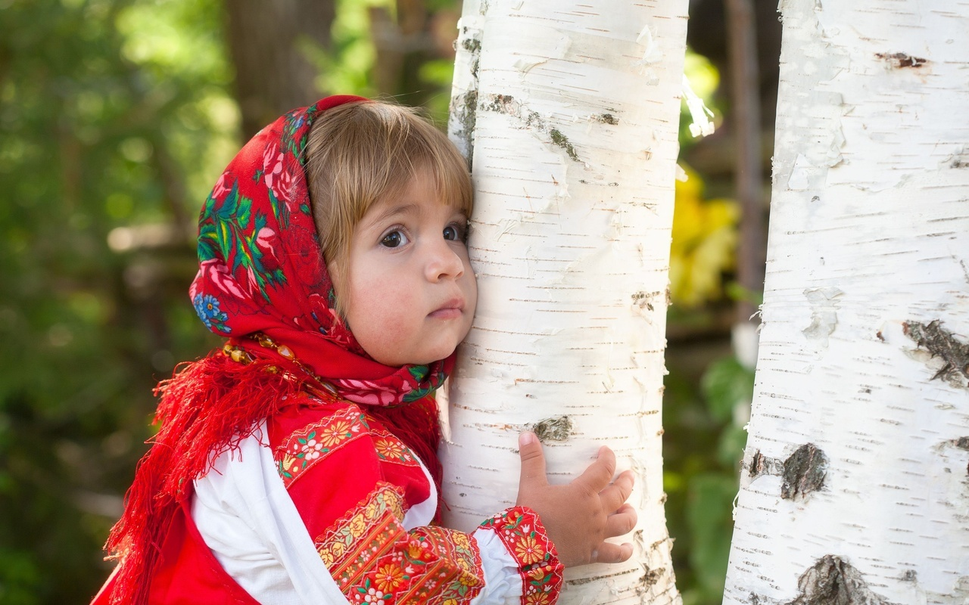
Мы дети твои, Россия!

Slide 4
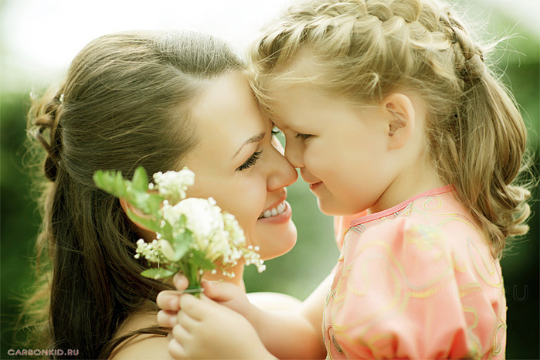
Родина любимая, что мать родимая!

Slide 5
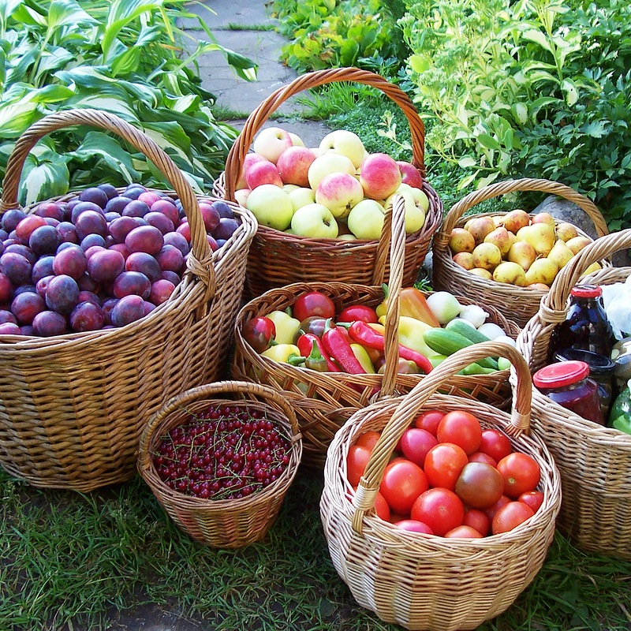
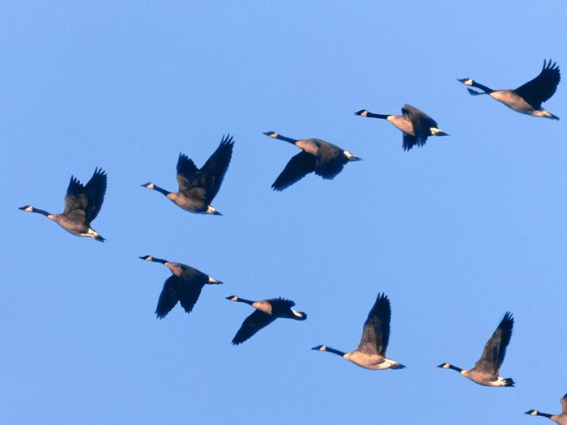
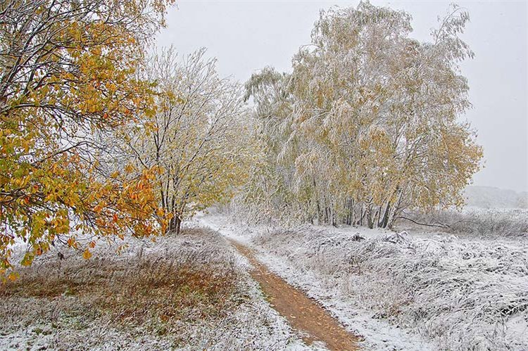
Сентябрь.
Октябрь.
Ноябрь.

Slide 6
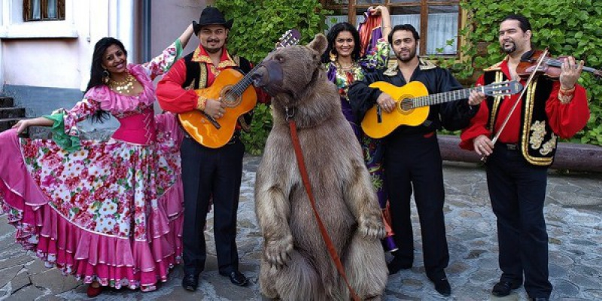
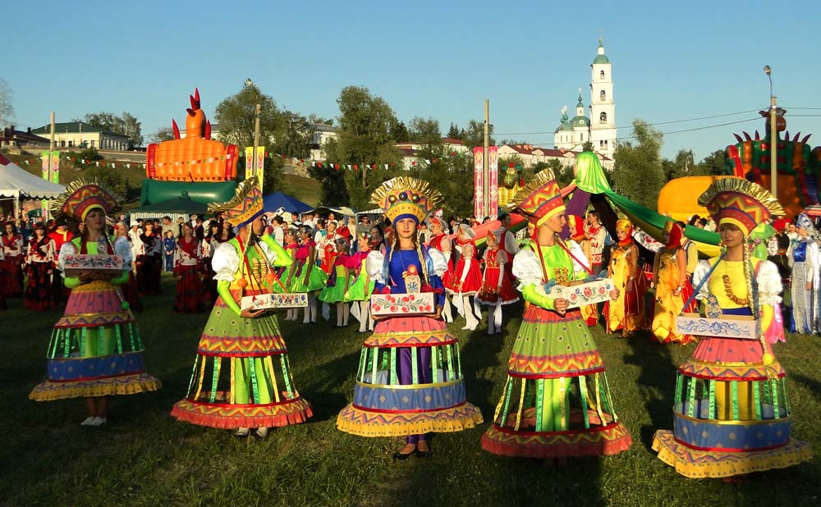
Ярмарка открывается, народ собирается.

Slide 7
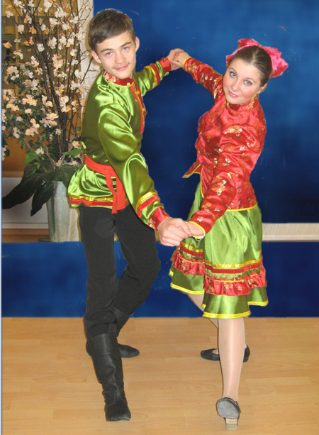
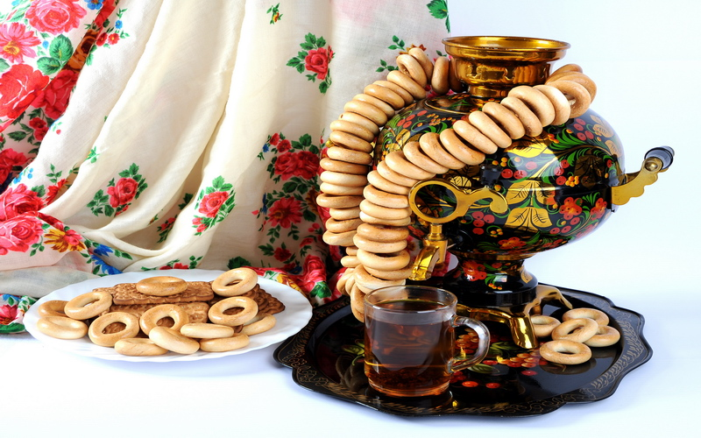
Наша ярмарка шумит, стоять на месте не велит!
Ярмарку мы закрываем и на чай всех приглашаем!

